Slide 1
Строение семян двудольных и однодольных растений

Slide 2
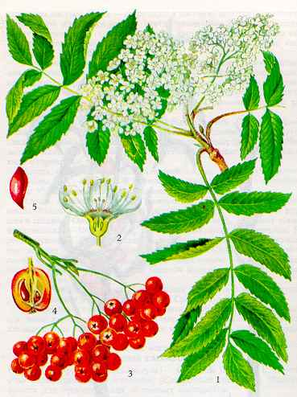
Покрытосеменные растения
1.Имеют орган семенного размножения – цветок.
2.После отцветания образуется плод, в котором находятся семена.
3.Семена развиваются внутри плода, то есть они защищены (покрыты).
4.Хорошо развита проводящая система, которая обеспечивает быстрое передвижение веществ в растении.

Slide 3
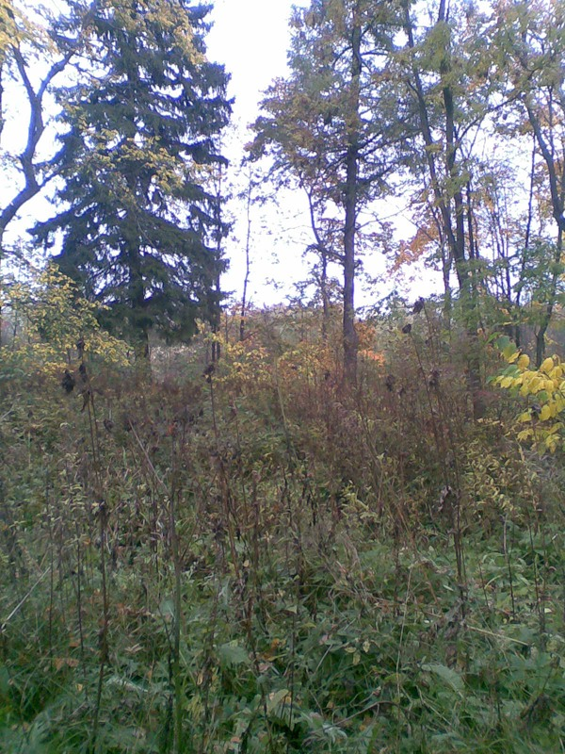
Жизненные формы растений:
1.Деревья
2.Кустарники
3. Кустарнички
4. Травы

Slide 4
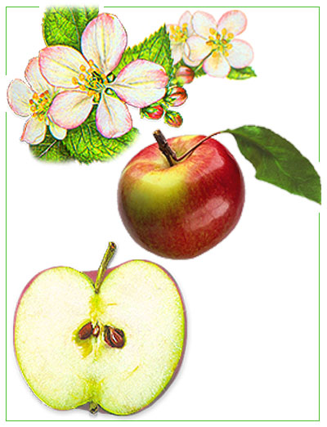
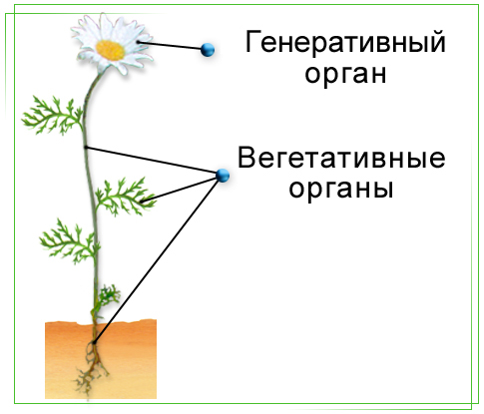

Slide 5
Цели урока:
Познакомиться со строением семени.
Раскрыть особенности строения семян однодольных и двудольных растений.
Развивать умение работать с натуральными объектами, сравнивать их.
Формировать практическое умение и навыки по распознаванию семян и определению семян.
Осуществлять экологическое, природоохранное воспитание на примере материала урока.

Slide 6
Жизнь цветкового растения начинается с семени.
Семена растений различаются :
по размерам
по форме
по окраске
по весу

Slide 7
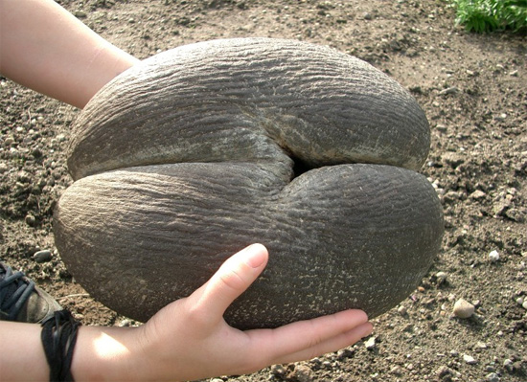
Самые крупные семена

Slide 8
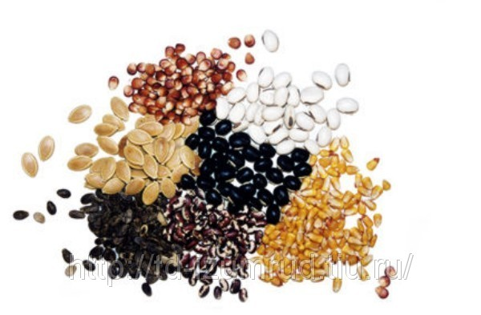

Slide 9
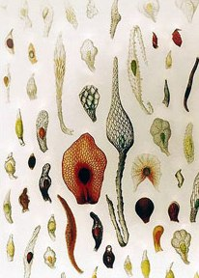
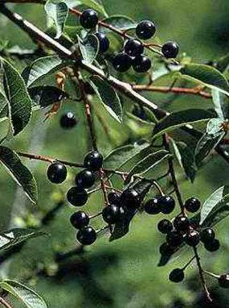
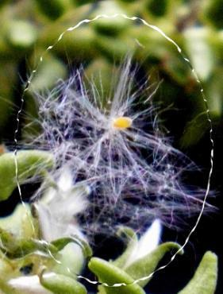
Самые мелкие семена

Slide 10
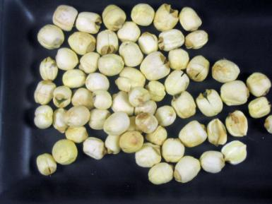
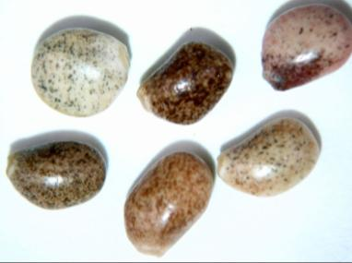
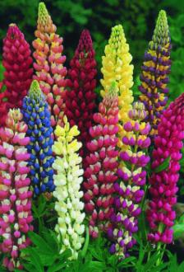
Самые долговечные семена

Slide 11
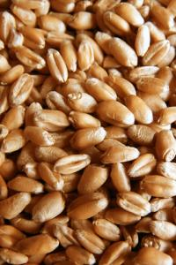
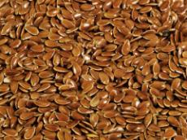
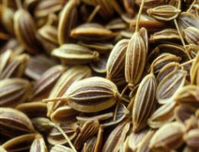
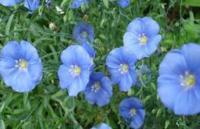
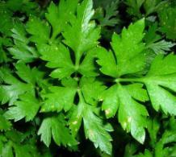
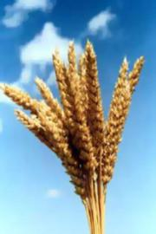
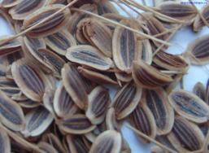
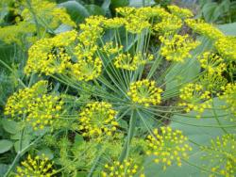
Лекарственные семена

Slide 12
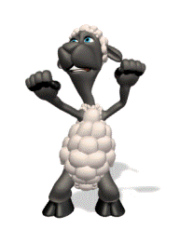
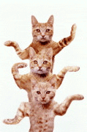
Физминутка
Вновь у нас физкультминутка, Наклонились, ну-ка, ну-ка! Распрямились, потянулись, А теперь назад прогнулись. Разминаем руки, плечи, Чтоб сидеть нам было легче, Чтоб писать, читать, считать | И совсем не уставать. Голова устала тоже. Так давайте ей поможем! Вправо-влево, раз и два. Думай, думай, голова. Хоть зарядка коротка, Отдохнули мы слегка.

Slide 13
Семя состоит из:
1.Кожуры
2.Зародыш- зачаток будущего растения (корешок, стебелёк, почечка)
3.Запас питательных веществ (ЗПВ)

Slide 14
Покрытосеменные растения
Класс
двудольные
Класс однодольные

Slide 15
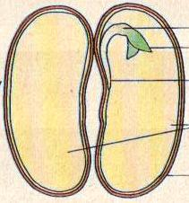
Строение семени двудольного растения
стебелек
почечка
зародыш
корешок
оболочка
Запас питательных веществ

Slide 16
Семя фасоли
Семена крупные. Одна из сторон выпукла, другая вогнутая. Снаружи семя покрыто блестящей кожурой. Её функция-защита от высыхания и повреждений
Рубчик- место- прикрепления семени к семяножке.
Над рубчиком маленькое отверстие –МИКРОПИЛЕ (ворота) - через него проникает воздух и вода.

Slide 17
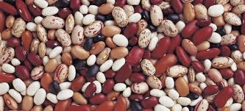

Slide 18
Цветковые растения , зародыши которых имеют 2 семядоли называют двудольными.

Slide 19
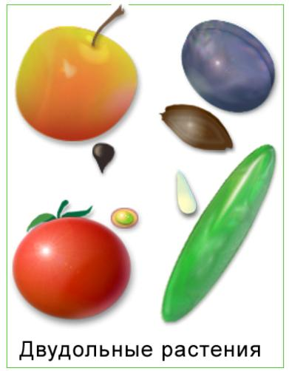

Slide 20
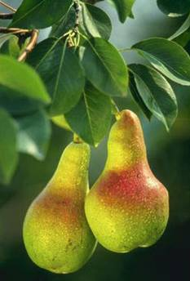
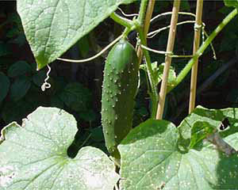
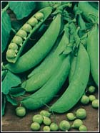
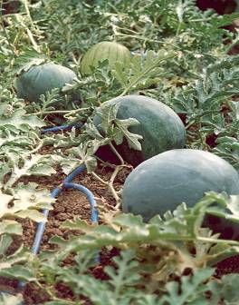
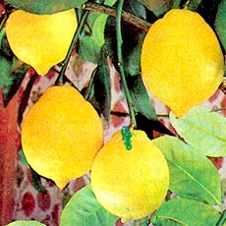

Slide 21
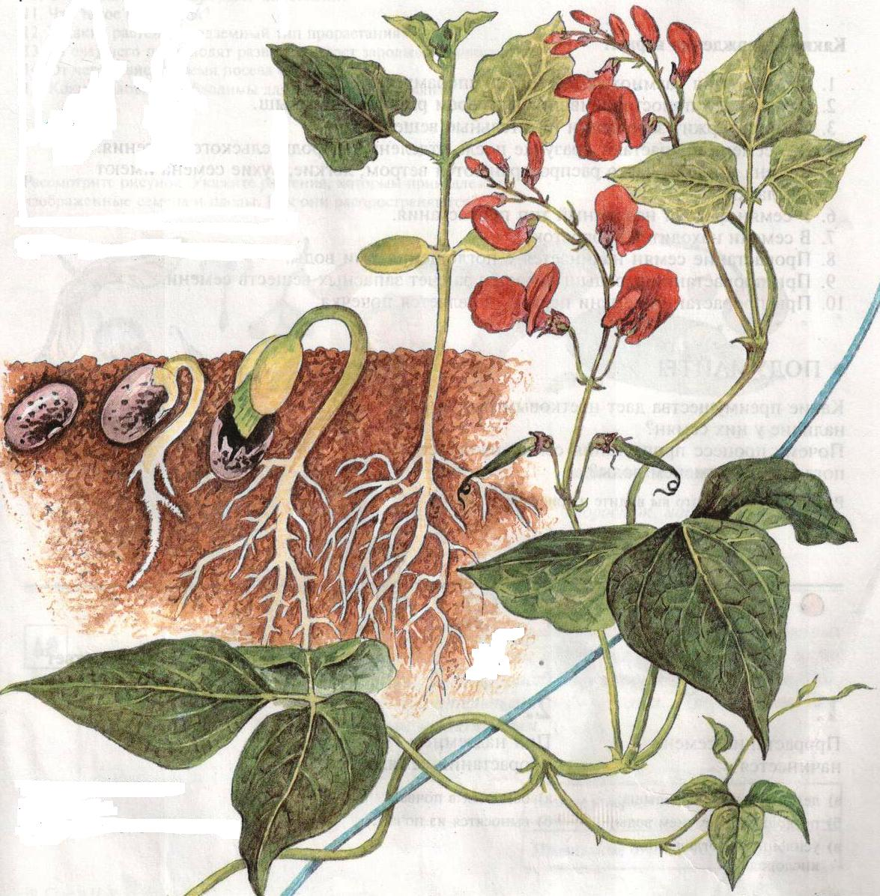

Slide 22
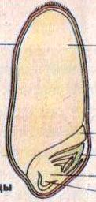
Строение семени однодольного растения
Околоплодник, сросшийся с семенной кожурой
Эндосперм (запас питательных веществ
Семядоля
почечка
Зародыш
стебелек
корешок

Slide 23
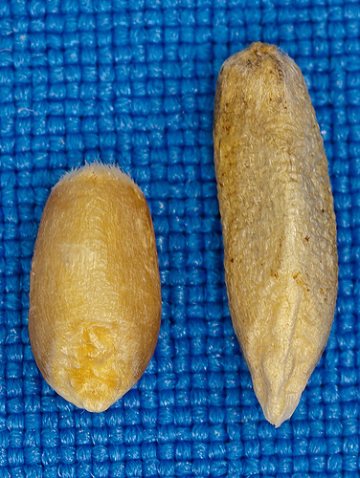
Зерновка пшеницы
Семя пшеницы одето золотисто-желтым кожистым околоплодником.
Он плотно сросся с семенной кожурой и разделить их невозможно.

Slide 24
Цветковые растения , зародыши которых имеют 1 семядолю называют однодольными.

Slide 25
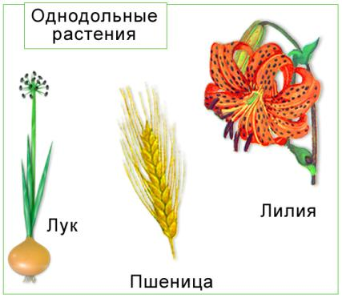

Slide 26
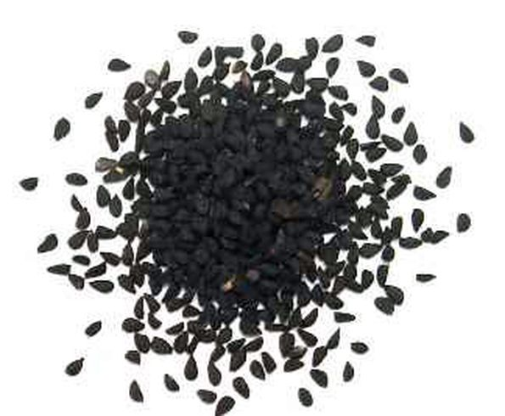
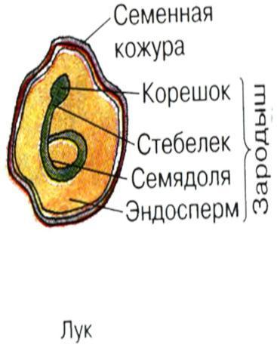
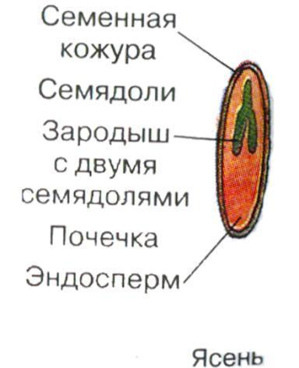
Особенности строения семян других однодольных и двудольных растений

Slide 27
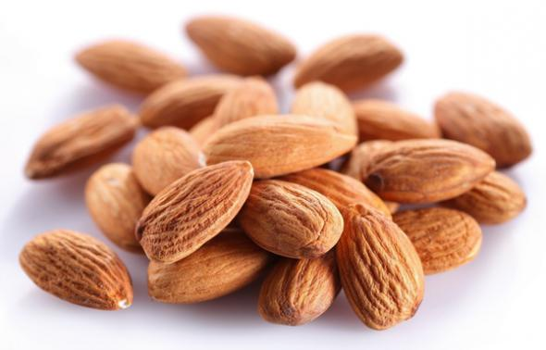
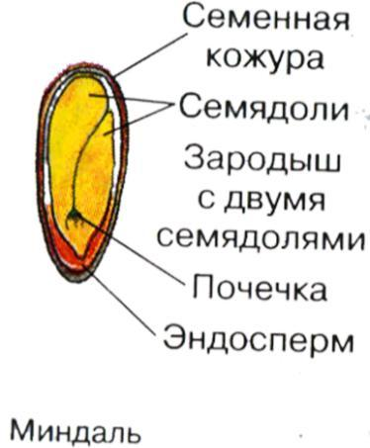
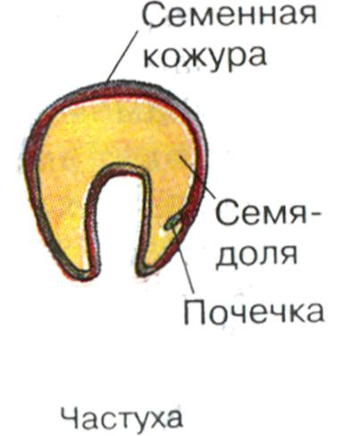
Особенности строения семян других однодольных и двудольных растений

Slide 29
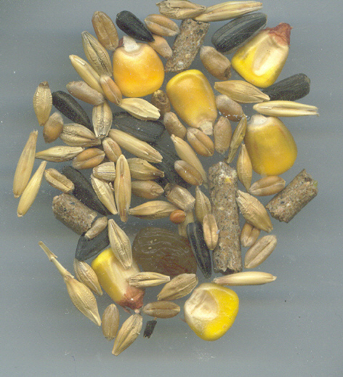
Выводы:
1.Семя состоит из: семенной кожуры, зародыша, и содержит запас питательного вещества.
2.Зародыш – зачаток будущего растения. Он состоит из: зародышевых корешка, стебелька, почечки и семядоли.
3.Семядоли – это первые листья зародыша растения.
4.Растения, имеющие в зародыше семени одну семядолю, называют однодольными – это пшеница, кукуруза, овес, лук и др.
5.Растения, имеющие в зародыше семени две семядоли, называют двудольными – это фасоль, капуста, яблоня, горох и др.

Slide 30
Лабораторная работа № 9
Тема: «Строение семени двудольных и однодольных растений».
Цель: изучить строение семени растений, установить отличие в строении семени однодольных и двудольных растений.
Оборудование: семена фасоли и пшеницы,
презентация.
Ход работы.
1.Опишите семя фасоли. (форма, кожура –цвет, функция; микропиле - его роль.
2.Опишите зерновку пшеницы (форма, околоплодник)
3.Строение семени однодольного и двудольного растения с пояснительными надписями.
4.Вывод. Установите черты сходства и различия в строение семени фасоли и пшеницы.

Slide 31
Тест «Верю - не верю»
Прочитав предложения, определите, правильное утверждение или нет. Если правильное, то поставьте "+", если не верно, то поставьте "-"
I вариант
II вариант
Фамилия, имя: | "+" ИЛИ "-"
1. Все семена имеют по две семядоли и эндосперм.
2. Семена растений, имеющие одну семядолю называются двудольными.
3. Через семявход в семя проникает вода.
4. Снаружи семя покрыто корой.
5. Запас питательных веществ может находиться в эндосперме.
6. В семени двудольных растений две семядоли.
7. Семядоли - это часть зародыша.
8. Запасные питательные вещества находятся в стебельке
9. Семена однодольных растений содержат одну семядолю.
10. У семян фасоли наибольшую массу имеют семядоли.
Задание проверил (а): | Оценка:
Фамилия, имя: | "+" или "-"
1. Семенная кожура выполняет защитную роль.
2. Растения класса двудольных имеют одну семядолю.
3. Семенная кожура- это часть зародыша
4. Семя двудольного растения состоит из семенной кожуры и зародыша
5. В зерновке пшеницы запасные питательные вещества находятся в эндосперме.
6. Зародыш зерновки содержит две семядоли.
7. Зародыш семени двудольных растений содержит 2семядоли, корешок, стебелек, почечка.
8. У семени фасоли питательные вещества содержатся в зародыше.
9. У зерновки пшеницы семенная кожура легко снимается.
10. Семя - зачаток растения.
Задание проверил(а): | Оценка:
_
+
_
_
_
+
_
+
+
+
_
+
+
+
_
+
_
+
+
+

Slide 32
Оценка: «5» – нет ошибок «4» - 1-3 ошибки «3» – 3-5 ошибок

Slide 33
Анкета «Оцените урок»
( ответ «нет» - 0 баллов; ответ «да» - 1 балл; на 5 и 6 вопросы дать полный ответ)
1.Вам было интересно?
2.Вы узнали что-то новое?
3.Был ли доступным изучавшийся материал?
4.Вы его поняли?
5.Какие возникли трудности (что не поняли)?
6.Ваши пожелания.

Slide 34
Задание на дом
Изучить §18
Выполнить задания и ответить на вопрос после параграфа
Оформить лабораторную работу в тетради

